Slide 1
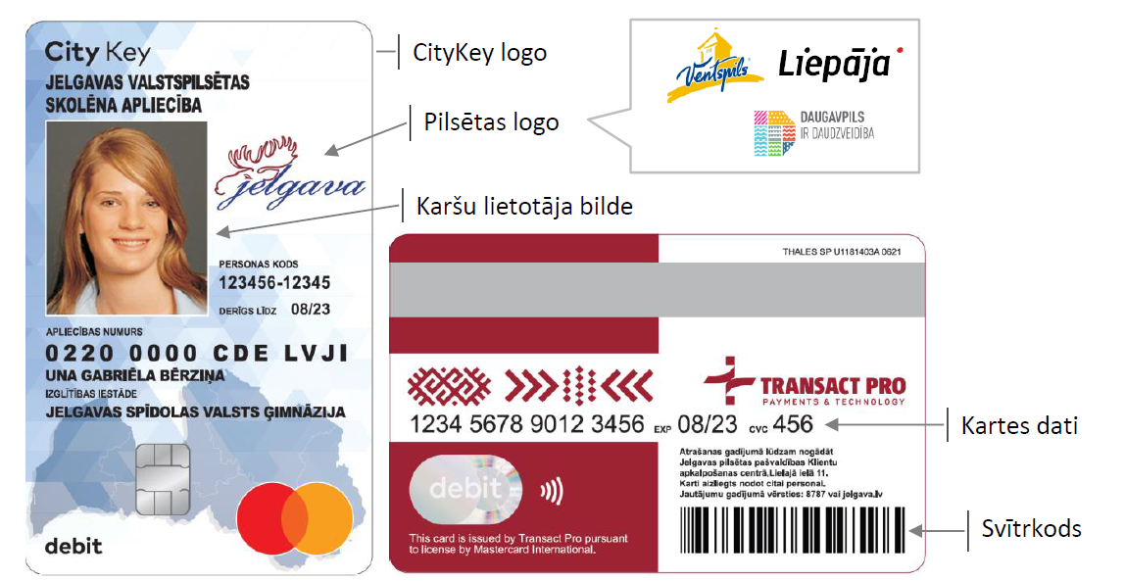
Pilsētnieku karte
Informatīvs ziņojums
(Mastercard CityKey)
Edgars Liepiņš, 14.09.2023.

Slide 2
Atvieglojumu vienotās informācijas sistēmas likums
Likums attiecas uz atvieglojumiem, kuru piemērošanas brīdī nepieciešams identificēt atvieglojuma saņēmēju vai atvieglojuma saņēmējam izsniegto identifikācijas līdzekli, lai nodrošinātu precīzu atvieglojumu norādījumu izpildi un izmantotā atvieglojuma datu uzskaiti
Informācijas sistēmas izmantošana ir obligāta:
atvieglojuma devējam, kas no valsts vai pašvaldības budžeta piešķir vai administrē atvieglojumu
atvieglojuma pakalpojumu sniedzējiem, izņemot valsts noteikto braukšanas maksas atvieglojuma pakalpojumu sniedzējus, kuri atbilstoši normatīvajiem aktiem nodrošina informācijas apriti valsts noteikto braukšanas maksas atvieglojumu saņēmēju informācijas sistēmā
Svarīgi!
→ Banka / finanšu institūcija ir atvieglojuma pakalpojumu sniedzējs likuma izpratnē, kas arī nodrošina identifikācijas līdzekļus izsniegšanu pēc atvieglojuma devēja pilnvarojuma.

Slide 3
Iedzīvotāja karte
Identifikācijas līdzeklis, kas iedzīvotājiem padara ērtāku piekļuvi pašvaldības pakalpojumiem.
Sākuma posmā plānots karti izmantot kā skolēnu identifikācijas dokumentu un e-talonu – sabiedriskā transporta braukšanas izdevumu administrēšanai.
Kartes risinājumu Latvijā izmanto Jelgava. Plāno izmantot Mārupe, Ventspils un Daugavpils. Pasaulē šādu risinājumu izmanto vairāk par 60 pilsētām.
Karte kalpo gan kā identifikācijas līdzeklis, gan kā rīks pakalpojumu, atvieglojumu un pabalstu saņemšanai, gan arī kā norēķinu karte.
Pašvaldībai karte būs risinājums, kas nodrošina iedzīvotājiem piešķiramo atvieglojumu un citu labumu un priekšrocību efektīvāku pārvaldīšanu un uzskaiti.

Slide 4
Atvieglojumu administrēšanas banku infrastruktūras metodes ieguvumi
Bankas karte kā apliecība (iedzīvotāja karte, skolēna apliecība)
Iedzīvotāju objektīva kontrole
Katrs atvieglojuma saņēmējs faktiski kontrolē atvieglojumu administrēšanu
Iedzīvotāji saprot attiecināmo atvieglojumu apjomu (katrs iedzīvotājs saņem atvieglojumus uz savu norēķinu kontu)
Nepilngadīgo iedzīvotāju izdevumu kontrole, aizvietojot skaidru naudu ar bezskaidru un ierobežojot iespēju maksāt tikai pie pārdevēja
100 % atvieglojumu pieejamība – bankā identificēts iedzīvotājs saņem atvieglojumu tieši atvieglojamās preces/pakalpojuma pilnas summas apmaksas brīdī pie norādītā pārdevēja
Sociālā budžeta ekonomija (sakarā ar personificēto pārskaitījumu pēc darījuma fakta)

Slide 5
Atvieglojumu administrēšana, izmantojot bankas infrastruktūru un AVIS
banka, klients, budžets, AVIS, pārdevējs un arī FKTK kontrolē darījumu
droša darījuma apmaksa un atvieglojuma saņemšana
personas datu aizsardzība, iekļaujot sociālo statusu
banka administrē atvieglojumu sadalīšanu, balstoties uz budžeta prasībām
pārdevējs saņem pilnu darījuma summu bez kavējumiem
iespējams atvieglojums par jebkādu preci vai pakalpojumu

Slide 6
Vienkārša juridiskā shēma
Pašvaldības lēmums par jaunā identifikācijas dokumenta – banku kartes prasībām
BEZMAKSAS līgums starp Pašvaldību un bankām par kartes dizainu un datu apmaiņu kartes izdošanai / anulēšanai
BEZMAKSAS līgums starp Pašvaldību un bankām par automātisko atvieglojumu aprēķinu un pārskaitīšanu
Pašvaldībai nav jāveic iepirkuma procedūra
Pārdevēji un iedzīvotāji IEPĒRK bankās finanšu pakalpojumus:
iedzīvotājs – līgums par konta atvēršanu un bankas kartes izmantošanu
pārdevējs – līgums par bankas kartes pieņemšanu apmaksai

Slide 7
Bankas infrastruktūras izmantošana
NODROŠINĀTA iespēja dažādam bankām izsniegt un pieņemt banku kartes
Bankas karšu izgatavošana un izplatīšana:
kartes dizains, vienošanas ar ražotāju, atbilstība Pašvaldības un sadarbības partneru prasībām (MasterCard City Key™)
norēķina konta atvēršana, apkalpošana un slēgšana
kartes izgatavošana
karšu izsniegšanas organizēšana, ņemot vērā Pašvaldību prasības (piemēram, skolās)
personas datu aizsardzība, ņemot vērā esošos valsts normatīvos aktus
Bankas karšu pieņemšana apmaksai:
kases aparātu integrācija ar bankas POS-termināli, banku karšu pieņemšanai
transakciju drošība, balstoties uz esošiem valsts normatīviem aktiem

Slide 8
Pārdevēju un iedzīvotāju ieinteresētība
Pārdevēji, kas pieņem banku kartes apmaksai:
apgrozījuma palielināšana (piemēram, bērni apmaksā ēšanu ēdnīcā, nevis, piem., «Narvesen»)
pilnas preces/pakalpojuma vērtības saņemšana (atvieglojumi tiek pārskaitīti uz klienta kontu preces/pakalpojuma apmaksas laikā)
kasieru kontrole
kases aparāts ar POS-terminālu, kas pieņem bezkontaktu kartes – ātra klientu apkalpošana
Bankas karšu lietotāji:
mazāks dokumentu skaits – apliecība vienlaicīgi ir arī maksāšanas karte
drošs apmaksas veids (diennakts un citi limiti pēc pārdevēju grupām, iespēja bloķēt bankas karti)
izdevumu kontrole un uzskaite
bezskaidras naudas neesamība pie nepilngadīgajiem, var maksāt tikai norādītās vietās

Slide 10
CityKey kartes parametri
Multifunkcionāla maksājumu Mastercard Debit CityKey™ karte ir maksājumu rīks, kas apvieno maksājumu funkciju, abonementa biļeti un identifikācijas līdzekli, kā arī dod iespēju saņemt pašvaldības privilēģijas.
Kartes funkcijas:
Mastercard Debit maksājumu karte
Derīguma termiņš 3 gadi
MiFare 1K čips (abonementa biļete, pieejas kontrole un citas iespējas)
Karšu lietotāja bilde un personas dati, kas var kalpot kā identifikācijas līdzeklis
Svītrkods bibliotēkas lasītāju abonementu uzskaitei
Attālinātā identifikācija ar pašvaldības palīdzību

Slide 11
Bankas pakalpojumi
Atvieglojuma summas aprēķināšana tiešsaistes režīmā
Atvieglojumu pārskaitīšana no atvieglojuma devēja konta uz atvieglojuma saņēmēja kontu
CityKey kartes izdošana un apkalpošana
Klientu atbalsta serviss kartes lietotājiem un pašvaldībām
Online bankas sistēma un mobilā aplikācija karšu darījumu attēlošanai
Integrācija ar atvieglojumu vienotās informācijas sistēmu (AVIS)

Slide 12
Pirmie klienti
Kartes izgatavošanas maksa – 7.00 EUR/gab
Kartes pievienošanās kodu izsūtīšanas izmaksas – 1.65 EUR/gab
DEPIS sistēmas abonēšanas maksa – 1200.00 EUR/gadā
Izmaksas
Kartes izgatavošana – 7.00 EUR/gab
Kartes pievienošanās kodu izsūtīšanas izmaksas – 1.65 EUR/gab
DEPIS sistēmas abonēšanas maksa – 1200.00 EUR/gadā
Izmaksas kopā
Kartes izgatavošana, izsūtīšana – 3059*(7+1.65)=26460.35 EUR
DEPIS sistēmas abonēšanas maksa – 1200.00 EUR/gadā
Izmaksas kopā – 27660.35 EUR

Slide 13
Sākotnējās darbības kartes ieviešanai
Darba grupas izveide ieviešanas procesam un pārvaldībai
Jānoslēdz līgums ar Mastercard par dalību programmā CityKey
Izsūtīt vēstuli bankām, kuras būtu gatavas iesaistīties projektā
Izskatīt banku piedāvājumus
Pārskatīt domes lēmumus par pabalstiem un atvieglojumiem
Līgums ar banku
Līgums ar banku par maksājumu veikšanu
Līgums par DEPIS sistēmu abonēšanu
Komunikācijas plāns ar iedzīvotājiem
Klientu piesaistīšana
Kartes pasūtīšana, saņemšana un izsniegšana
Klienta un Kartes tehniskais atbalsts (konfigurēšana, ievade, apstrāde) DEPIS sistēmā.

Slide 14
Secinājumi
Sākuma posmā karte vajadzīga skolēniem kā e-talons sabiedriskā transporta braukšanas izdevumu administrēšanai.
Iespēja nākotnē papildināt kartes funkcionalitāti ar jauniem pakalpojumiem.
Karte atbilst visām Atvieglojumu vienotās informācijas sistēmas likuma un Fizisko personu elektroniskās identifikācijas likuma prasībām.
Droša un viegli administrējama atvieglojuma nodošana iedzīvotājam.
Karte jāievieš!

Slide 15
Priekšlikums
Sagatavot domes lēmuma projektu par konceptuālu atbalstu Iedzīvotāju kartes ieviešanu un primāri veicamajām darbībām.

